Slide 1
POLICÍA NACIONAL DEL ECUADOR
Reducción de las cifras de criminalidad en el Ecuador
III CONFERENCIA DE SEGURIDAD TURÍSTICA DE LAS AMÉRICAS
23 DE OCTUBRE DE 2014
QUITO - ECUADOR

Slide 2
AGENDA
Seguridad ciudadana. Delincuencia y Violencia - Criminalidad.
Fundamentos de los análisis de criminalidad
Interpretación de datos delictuales
Reducción de las cifras de criminalidad en el Ecuador

Slide 3
SEGURIDAD CIUDADANA. DELINCUENCIA Y VIOLENCIA - CRIMINALIDAD.
La seguridad siempre está en el debate público desde varias perspectivas.
Denuncia – Reclamo – Demanda – Exigencia – Propuesta
Falsa premisa: Ausencia o ineficiencia de la Policía
Violencia y Delincuencia son fenómenos distintos pero están íntimamente relacionadas y tienen alto impacto en la seguridad; juntos son actos criminales.
El crimen, la violencia y delincuencia cuando son observadas desde las ciencias sociales, sugieren revisar teorías básicas.

Slide 4
Teoría de las actividades rutinarias.- un delito
ocurre cuando un delincuente y una víctima u
objetivo se reúnen en un mismo tiempo y lugar. 1
Teoría de la elección racional.-las personas
toman decisiones antes de cometer un delito,
de acuerdo a la percepción de oportunidad y
recompensa anticipada. 1
1
2
3
Teoría de patrones.- La teoría sugiere que,
cuando ocurre un delito, es porque se cruzan
infractores y víctimas dentro de algunas de
estas zonas de actividad (nodo, ruta). 1
Teoría de la oportunidad.- es la idea de que la
cantidad de delitos que ocurren está vinculada estrechamente con la cantidad de oportunidades
para su perpetración. 1
4
Criminalidad, violencia y delincuencia
5
Anomia Social.- Expresa el fenómeno patológico de
desorganización social, que se da cuando las normas no
satisfacen al individuo, produciéndose un vacío de
normas, o cuando el individuo no esta integrado a la
sociedad.
6
Formas de socialización.- la violencia, delincuencia y criminalidad comprenden dimensiones organizativas, institucionales y culturales.
Teoría de la tarea restante.-
7
1. Fundación Paz Ciudadana, 2010, Asociación Internacional de Analistas Delictuales IACA.

Slide 5
Variables que influyen en la seguridad ciudadana
Delincuencia
organizada –
tráfico de
armas.
Vendettas y
dinámicas
de las
bandas
criminales.
Tráfico de
estupefacientes
en pequeñas
cantidades.
Bandas
delincuenciales
locales.
Mercados informales.
Microextorsión
“Fenómenos sociales con incidencia en la seguridad”
CULTURA DE LEGALIDAD
Consumo de alcohol y droga
Prostitución
Uso de la Tecnología
Porte y Tenencia de armas
corrupción

Slide 6
Fundamentos de los análisis de criminalidad
Datos – Información – Conocimiento – Correlaciones
Análisis criminal administrativo
Características
(evaluar viabilidad de proyectos)
Análisis criminal operativo
estrategias – despliegue – uso de recursos
(turnos de servicio, capturas)
Análisis criminal estratégico
Tendencia – patrones de comportamiento - causa – efecto
(diseño de políticas)
Análisis criminal de inteligencia
Relacionamientos personas – hechos - organizaciones
(Estructuras – mercados – redes de apoyo)

Slide 7
Interpretación de datos criminales
Criminología ambiental.
Medio ambiente y factores del entorno; espacio, tiempo, delito y perfiles de victimas o victimarios
Prevención situacional.
Incrementar los esfuerzos
Aumentar el riesgo percibido por los delincuentes (mayor probabilidad de identificación y detención).
Reducir las recompensas generadas en mercados informales
Minimizar las provocaciones y mejorar los controles
Eliminar excusas y reducir el anonimato

Slide 8
Reducción de las cifras de criminalidad en el Ecuador

Slide 9
ÍNDICE DE PAZ GLOBAL
IPG
2014
Fuente: Institute for Economics and Peace (IEP) [www.economicsandpeace.org]
Elaborado por: http://www.visionofhumanity.org
El Institute for Economics and Peace (IEP) es un think tank independiente, apartidista y sin fines de lucro dedicado a la investigación y promoción de temas de políticas públicas.
Notes:
Los think tanks son complejos y hay muchas maneras de definirlos. En su forma más elemental, un think tank es una organización que se dedica a la investigación y promoción de temas de políticas públicas. Los think tanks que apoyamos están localizados en los países en desarrollo y se centran en las cuestiones sociales y económicas, principalmente a nivel nacional. A través de su investigación, procuran soluciones innovadoras para algunos de los problemas más urgentes de sus países.

Slide 10
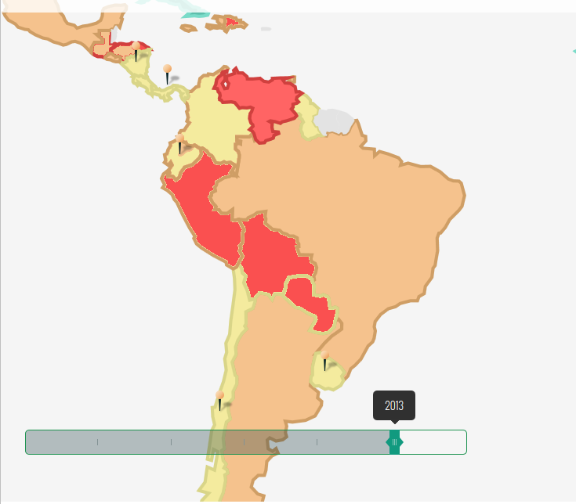
ÍNDICE DE LEY Y ORDEN
GALLUP
2013
(1) Nicaragua
Nicaragua
Panamá
Chile
Ecuador
Uruguay
Jamaica
Colombia
Costa Rica
Trinidad y Tobago
El Salvador
México
Haití
Guatemala
Argentina
Honduras
Brasil
República Dominicana
Paraguay
Perú
Bolivia
Venezuela
(2) Panamá
(4) Ecuador
(5) Uruguay
(3) Chile

Slide 11
TASA REGIONAL DE HOMICIDIOS [2012]
TASA PROMEDIO REGIONAL
19,72
TASA 2013
10,94
TASA 2014 *proxy
8,9 - 9,1
Fuente: GLOBAL STUDY ON HOMICIDE 2013 [trends, contexts, data] – UNODC (United Nations Office on Drugs and Crime)
Elaborado por: Dirección General de Operaciones – [DGO]
En esta gráfica se observa la tasa de homicidios/asesinatos a nivel regional y las posiciones que ocupan los países en Sudamérica.

Slide 12
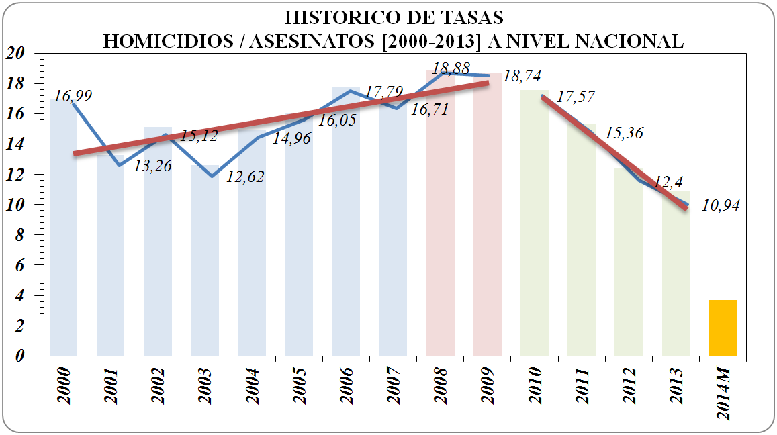
COMPORTAMIENTO DELICTUAL
CRE. 2008
Plan Nacional para el Buen Vivir
1300
Muertes violentas menos
Mayor inversión:
Social, Educación, Mercado Laboral, Comunicaciones, ECU – 911, Sistema de Justicia y de Rehabilitación Social.
Implementación del GPR.
HITO
Fuente: CEASI
Elaboración: Grupo de investigación
Modelo de Gestión
Plan Más Buscados
Policía especializada y Orientada a la solución de problemas
Evaluación continua CMI
(territorio-responsabilidad - integralidad)
Rendición de cuentas; TICs
Crecimiento sostenido (2000-2009): 11,12%
Quiebre de tendencia (2009 - 2010)
Decremento (2009-2014 * proxy): -49,06%
Notes:
Valores de las tasas
Poner los ejes

Slide 13
ROBO A PERSONAS
Tasa variación acumulada (Ene – Jul) 2014/2013
-4,7%
 | Enero | Febrero | Marzo | Abril | Mayo | Junio | Julio | Agosto | Septiembre | Octubre | Noviembre | Diciembre
2012 |  |  |  | 2.755 | 3.073 | 3.054 | 3.065 | 3.171 | 2.957 | 3.031 | 3.179 | 3.179
2013 | 2.947 | 2.764 | 3.012 | 3.048 | 3.027 | 2.937 | 3.009 | 2.933 | 2.737 | 2.977 | 3.047 | 2.922
2014 | 2.965 | 2.704 | 3.023 | 2.760 | 2.864 | 2.702 | 2.743 | 2.529
Nota: Información con corte 08 de septiembre 2014
Fuente: Fiscalía General del Estado
REDUCCIÓN:
3052 A 1700 ROBO DE PERSONAS PROMEDIO ANUAL
Fuente: Dirección General de Operaciones

Slide 14
ROBO A DOMICILIOS
Tasa variación acumulada (Ene – Jul) 2014/2013
-8,1%
2013 vs 2012
2014 vs 2013
 | Enero | Febrero | Marzo | Abril | Mayo | Junio | Julio | Agosto | Septiembre | Octubre | Noviembre | Diciembre
2012 |  |  |  | 1.410 | 1.545 | 1.590 | 1.697 | 1.837 | 1.851 | 1.687 | 1.666 | 1.672
2013 | 1.651 | 1.612 | 1.703 | 1.681 | 1.774 | 1.636 | 1.604 | 1.688 | 1.699 | 1.667 | 1.621 | 1.685
2014 | 1.707 | 1.385 | 1.692 | 1.579 | 1.474 | 1.404 | 1.473 | 1411
Nota: Información con corte 08 de septiembre 2014
Fuente: Fiscalía General del Estado
REDUCCIÓN:
1662 A 917 ROBO A DOMICILIOS PROMEDIO ANUAL
Fuente: Dirección General de Operaciones

Slide 15
ROBO A LOCALES COMERCIALES
Tasa variación acumulada (Ene – Jul) 2014/2013
-13,7%
 | Enero | Febrero | Marzo | Abril | Mayo | Junio | Julio | Agosto | Septiembre | Octubre | Noviembre | Diciembre
2012 |  |  |  | 421 | 452 | 384 | 470 | 440 | 454 | 427 | 385 | 384
2013 | 436 | 475 | 445 | 404 | 440 | 394 | 393 | 399 | 393 | 383 | 381 | 384
2014 | 410 | 355 | 373 | 370 | 363 | 344 | 364 | 331
Nota: Información con corte 08 de septiembre 2014
Fuente: Fiscalía General del Estado
Fuente: Dirección General de Operaciones
REDUCCIÓN:
424 A 221 ROBO A LOCALES COMERCIALES PROMEDIO ANUAL

Slide 16
ROBO A MOTOCICLETAS
Tasa variación acumulada (Ene – Jul) 2014/2013
-1,8%
 | Enero | Febrero | Marzo | Abril | Mayo | Junio | Julio | Agosto | Septiembre | Octubre | Noviembre | Diciembre
2012 |  |  |  | 389 | 390 | 422 | 447 | 506 | 489 | 435 | 438 | 416
2013 | 456 | 464 | 538 | 527 | 538 | 547 | 498 | 512 | 487 | 490 | 528 | 582
2014 | 563 | 503 | 558 | 486 | 510 | 423 | 461 | 436
Nota: Información con corte 08 de septiembre 2014
Fuente: Fiscalía General del Estado
REDUCCIÓN:
436 A A289 ROBO A MOTOCICLETAS PROMEDIO ANUAL
Fuente: Dirección General de Operaciones

Slide 17
ROBO A VEHÍCULOS
Tasa variación acumulada (Ene – Jul) 2014/2013
-16,6%
2013 vs 2012
2014 vs 2013
 | Enero | Febrero | Marzo | Abril | Mayo | Junio | Julio | Agosto | Septiembre | Octubre | Noviembre | Diciembre
2012 |  |  |  | 699 | 723 | 732 | 680 | 624 | 692 | 731 | 679 | 679
2013 | 684 | 692 | 707 | 636 | 704 | 620 | 639 | 554 | 536 | 580 | 577 | 574
2014 | 593 | 485 | 524 | 533 | 621 | 617 | 533 | 509
Nota: Información con corte 08 de septiembre 2014
Fuente: Fiscalía General del Estado
REDUCCIÓN:
693 A 351 ROBO A VEHÍCULOS PROMEDIO ANUAL
Fuente: Dirección General de Operaciones

Slide 18
ROBO DE ACCESORIOS DE VEHÍCULOS
Tasa variación acumulada (Ene – Jul) 2014/2013
-5,2%
 | Enero | Febrero | Marzo | Abril | Mayo | Junio | Julio | Agosto | Septiembre | Octubre | Noviembre | Diciembre
2012 |  |  |  | 615 | 889 | 884 | 896 | 865 | 867 | 827 | 901 | 841
2013 | 893 | 844 | 995 | 868 | 880 | 817 | 801 | 900 | 827 | 843 | 761 | 736
2014 | 782 | 742 | 837 | 885 | 941 | 790 | 803 | 800
Nota: Información con corte 08 de septiembre 2014
Fuente: Fiscalía General del Estado
Fuente: Dirección General de Operaciones
REDUCCIÓN:
842 A 527 ROBO DE ACCESORIOS DE VEHÍCULOS PROMEDIO ANUAL

Slide 19
PRINCIPIO DE INTEGRALIDAD
3. Identificar los mecanismos de comercialización y negocio
2. Conceptualizar el fenómeno
Diagnóstico
4. Verificar delitos conexos
1. Desarticular Organizaciones delictivas
5. Identificar Actores victimas y victimarios
1
Operacionalización
de la estrategia
Análisis e interpretación
de datos
1. Reducir la inseguridad
2. Fortalecer las acciones de control
5
Objetivos
2. Vigilancia y patrullaje
4. Cerrar los espacios al delito
3. Fortalecer el trabajo preventivo, mediante controles efectivos para afectar redes de apoyo
2
3. Articular esfuerzos
2. MODELO DE GESTIÓN
Nivel de despliegue institucional
1Reducir las tareas restantes
Acción integral
2. Incrementar las regulaciones
4
3
1. TERRITORIO RESPONSABILIDAD
ZONAS- SUBZONAS, DISTRITOS, CIRCUITOS
4. Intervención conjunta permanente
3. Fiscalizar y auditar los compromisos institucionales

Slide 20
Pensando en políticas públicas de seguridad ciudadana desde la dimensión del turismo
Responder a problemas de inseguridad con planes y programas sostenidos que involucren la participación activa de toda la comunidad.
Coordinación interinstitucional y consustancialidad entre las políticas institucionales
Corresponsabilidad como principio rector de la política, estrategia y acciones de seguridad ciudadana

Slide 21
Pensando en políticas públicas de seguridad ciudadana desde la dimensión del turismo
Orientar el accionar de todos los actores sociales y evaluar el cumplimiento de compromisos.
Relacionar inversión, capacitación, infraestructura con metas
Enfrentar desde la dimensión objetiva y subjetiva
Generar valor público en temas de seguridad ciudadana

Slide 22
Falsas premisas
La seguridad no es un problema estadístico
La seguridad ciudadana no es tarea exclusiva de alguien
Seguridad ciudadana no es mayor presencia policial
La seguridad no es un tema discursivo de desacreditar instituciones a través de campañas mediáticas

Slide 23
Conclusiones
Noción de Seguridad desde un enfoque de seguridad humana
Seguridad es un derecho humano que conlleva responsabilidades
Los fenómenos asociados a la seguridad ciudadana debe enfrentarse desde los principios de integralidad e integración sin disensos
El problema debe obligar a que las instituciones asuman las competencias y roles fortaleciendo los controles internos e incrementando las regulaciones.
Sacar del discurso las estadísticas criminales

Slide 24
Comprender las dinámicas criminales es la clave para actuar sobre él y alcanzar niveles de reducción.
Si no hay o no se generan estas condiciones en las organizaciones para abordar el fenómeno a nivel de ciudades y comunidades, entonces se reduce la probabilidad de éxito en las intervenciones.

Slide 25
POLICÍA NACIONAL DEL ECUADOR
GRACIAS

